Slide 1
Διπλή Εκθετική Εξομάλυνση

Slide 2
Στο τρέχον μάθημα…
Αντικειμενικές μέθοδοι πρόβλεψης (ανάλυση δεδομένων)
Μεθοδολογία πρόβλεψης
Ανάλυση χρονοσειρών (time-series analysis)
Αιτιολογικά μοντέλα (causal models).
Χρονοσειρά
Στάσιμη ή Επίπεδο (stationary or level time-series)
Τάση (time-series with trend)
Εποχικότητα (time-series with seasonality)
Κύκλος (time-series with cycles).
Τεχνική πρόβλεψης
Διπλός κινούμενος μέσος όρος (ΔΚΜΟ, Double Moving Average - DMA)
Διπλή εκθετική εξομάλυνση (ΕΕ, Double Exponential Smoothing - DES).
2
2
2

Slide 3
Βασικά μοντέλα προβλέψεων
 | Χωρίς εποχικότητα |  | Με Εποχικότητα
Χωρίς τάση | Απλός Κινούμενος Μέσος Όρος | Απλή Εκθετική Εξομάλυνση | Εποχικότητα προσθετική | Εποχικότητα πολλαπλασιαστική
Με Τάση | Διπλός Κινούμενος Μέσος Όρος | Διπλή Εκθετική Εξομάλυνση | Holt Winters’ προσθετική | Holt Winters’ πολλαπλασιαστική
3
3

Slide 4
Πρόβλεψη χρονοσειρών με τάση
Χαρακτηριστικά των τεχνικών πρόβλεψης χρονοσειρών με τάση
Πρόβλεψη επιπέδου (level)
Πρόβλεψη τάσης/κλίσης (trend)
4
4
4

Slide 5
Γενική σχέση
Γενική σχέση
$S_{t}$είναι η τιμή του επιπέδου της χρονοσειράς τη στιγμή (t)
$G_{t}$είναι η τιμή της κλίσης της χρονοσειράς τη στιγμή (t)
$$S_{t}=αD_{t−1}+\left(1−α\right)F_{t−1}$$
$$F_{t}=S_{t}+G_{t}$$
$$G_{t}=β\left(S_{t}{−S}_{t−1}\right)+\left(1−β\right)G_{t−1}$$
5
5
5

Slide 6
Συμβολισμός
Συμβολισμός
D_{t} είναι η πραγματική ζήτηση που εκδηλώνεται την περίοδο t.
F_{t} είναι η πρόβλεψη για τη ζήτηση που θα εκδηλωθεί την περίοδο t.
Σημείωση: Η πρόβλεψη έλαβε χώρα κάποια προγενέστερη περίοδο, π.χ. t-1.
e_{t} είναι το σφάλμα εκτίμησης της πραγματικής ζήτησης, δηλαδή η διαφορά ανάμεσα στην τιμή της πρόβλεψης και στην πραγματική ζήτηση για μια περίοδο t (e_{t} = D_{t} - F_{t}).
α είναι ο συντελεστής της εκθετικής εξομάλυνσης για το επίπεδο.
β είναι ο συντελεστής της εκθετικής εξομάλυνσης για την τάση.
6
6
6

Slide 7
Αρχικές εκτιμήσεις
Δεδομένα.
$$F_{t}=S_{t}+G_{t}$$
α/α | Έτος | Ζήτηση [D_{t}]
1 | 2000 | 290,2
2 | 2001 | 280,3
3 | 2002 | 268,5
4 | 2003 | 257,3
5 | 2004 | 289,8
6 | 2005 | 269,7
7 | 2006 | 267,7
8 | 2007 | 279,8
Πρόβλεψη από εδώ και πέρα
$$S_{t}=αD_{t−1}+\left(1−α\right)F_{t−1}$$
$$G_{t}=β\left(S_{t}{−S}_{t−1}\right)+\left(1−β\right)G_{t−1}$$
Για να εκκινήσει η τεχνική απαιτούνται δύο αρχικές εκτιμήσεις, για το επίπεδο και την κλίση αντίστοιχα (με οποιοδήποτε τρόπο).
Εδώ, έστω ότι για το 2008:
Επίπεδο:$S_{1}=275,4$(μέση τιμή ετών 2000 έως 2007).
Κλίση:$G_{1}=12,1$(διαφορά ζήτησης 2007 και 2006).
7
7
7

Slide 8
Παράδειγμα εφαρμογής
Εκθετική εξομάλυνση (παράμετροι: α=0,8 και β=0,4)
$$F_{t}=S_{t}+G_{t}$$
$$S_{t}=αD_{t−1}+\left(1−α\right)F_{t−1}$$
Για να εκκινήσει η τεχνική απαιτούνται δύο αρχικές εκτιμήσεις, για το επίπεδο και την κλίση.
$$G_{t}=β\left(S_{t}{−S}_{t−1}\right)+\left(1−β\right)G_{t−1}$$
Εδώ, έστω ότι:
Επίπεδο: $S_{1}=275,4$
Κλίση: $G_{1}=12,1$
α/α | Έτος | Ζήτηση [D_{t}] | Πρόβλεψη [F_{t}] | Επίπεδο [S_{t}] | Κλίση [G_{t}] | Σφάλμα [e_{t}]
1 | 2008
2 | 2009
3 | 2010
4 | 2011
5 | 2012
6 | 2013
 | Σύνολο
257,2
287,5
275,4
12,1
-30,3
Η πρόβλεψη για την περίοδο t=1:
$$F_{1}=S_{1}+G_{1}=275,4+12,1=287,5$$
Η πραγματική ζήτηση για την περίοδο t=1:
$$D_{1}=257,2$$
Το σφάλμα πρόβλεψης για την περίοδο t=1:
${e_{1}=D}_{1}−F_{1}=257,2$ - $287,5$
$$e_{1}=−30,3$$
8
8

Slide 9
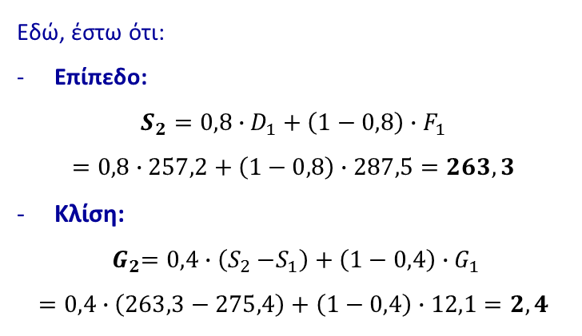
Παράδειγμα εφαρμογής
Εκθετική εξομάλυνση (παράμετροι: α=0,8 και β=0,4)
$$F_{t}=S_{t}+G_{t}$$
$$S_{t}=αD_{t−1}+\left(1−α\right)F_{t−1}$$
Υπολογίζουμε το νέο επίπεδο και τη νέα κλίση.
Εδώ, έστω ότι:
Επίπεδο:
$$S_{2}=0,8∙D_{1}+\left(1−0,8\right){∙F}_{1}$$
$$=0,8∙257,2+\left(1−0,8\right)∙287,5=263,3$$
Κλίση:
$${ G}_{2}=0,4∙\left(S_{2}{−S}_{1}\right)+\left(1−0,4\right){∙G}_{1}$$
$$=0,4∙\left(263,3−275,4\right)+\left(1−0,4\right)∙12,1=2,4$$
$$G_{t}=β\left(S_{t}{−S}_{t−1}\right)+\left(1−β\right)G_{t−1}$$
α/α | Έτος | Ζήτηση [D_{t}] | Πρόβλεψη [F_{t}] | Επίπεδο [S_{t}] | Κλίση [G_{t}] | Σφάλμα [e_{t}]
1 | 2008
2 | 2009
3 | 2010
4 | 2011
5 | 2012
6 | 2013
 | Σύνολο
257,2
287,5
275,4
12,1
-30,3
220,5
265,7
263,3
2,4
-45,2
Η πρόβλεψη για την περίοδο t=2:
$$F_{2}=S_{2}+G_{2}=263,3+2,4=265,7$$
Η πραγματική ζήτηση για την περίοδο t=2:
$$D_{2}=220,5$$
Το σφάλμα πρόβλεψης για την περίοδο t=2:
$${e_{2}=D}_{2}−F_{2}=220,5−265,7$$
$$e_{2}=−45,2$$
9
9

Slide 10
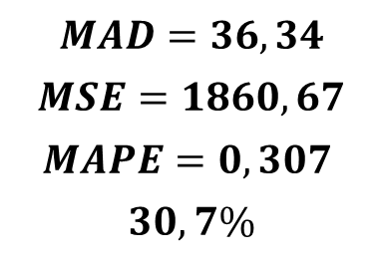
Διπλή Εκθετική Εξομάλυνση
Αξιολόγηση του προτεινόμενου μοντέλου (εκθετική εξομάλυνση, α=0,4).
α/α | Έτος | Ζήτηση [D_{t}] | Πρόβλεψη [F_{t}] | Σφάλμα [e_{t}] | MAD | MSE | MAPE
1 | 2008 | 257,2 | 287,5 | -30,3 | 30,3 | 918,1 | 0,118
2 | 2009 | 220,5 | 265,7 | -45,2 | 45,2 | 2039,8 | 0,205
3 | 2010 | 141,5 | 217,5 | -76,0 | 76,0 | 5773,6 | 0,537
4 | 2011 | 97,7 | 120,3 | -22,6 | 22,6 | 512,3 | 0,232
5 | 2012 | 58,5 | 58,6 | -0,1 | 0,1 | 0,0 | 0,020
6 | 2013 | 58,7 | 14,9 | +43,8 | 43,8 | 1920,2 | 0,747
 | Σύνολο |  |  |  | 218,0 | 11164,0 | 1,800
$$MAD=36,34$$
$$MSE=1860,67$$
$$MAPE=0,307$$
$$30,7\%$$
10
10
10

Slide 11
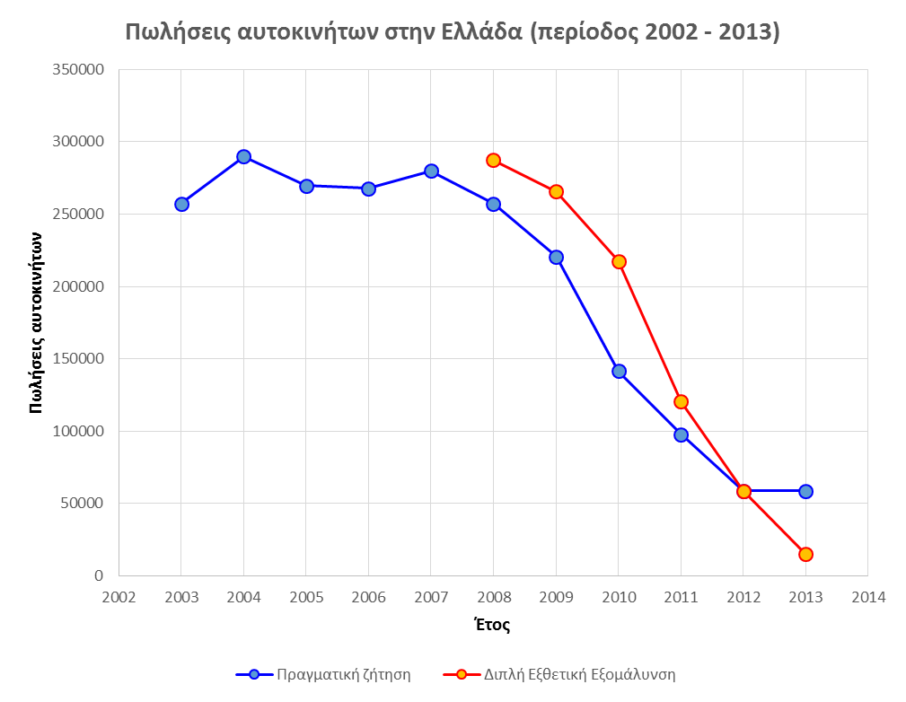
Διπλή Εκθετική Εξομάλυνση
Πραγματικές τιμές και προβλέψεις ζήτησης (διπλή εκθετική εξομάλυνση, α=0,8 και β=0,4).
11
11
11

Slide 12
Επιλογή συντελεστών εξομάλυνσης (α, β)
Αξιολόγηση εναλλακτικών μοντέλων εκθετικής εξομάλυνσης
Επιλογή διαφορετικών τιμών (α, β) - Διενέργεια προβλέψεων με τα εναλλακτικά μοντέλα
Επιλογή κριτηρίου αξιολόγησης (MAD, MSE, MAPE).
Σύγκριση μοντέλων - Επιλογή του μοντέλου (α, β) που ελαχιστοποιεί το επιλεγμένο κριτήριο.
12
12
12

Slide 13
Εκθετική εξομάλυνση
Παρατηρήσεις
Παράμετροι μοντέλου: Συντελεστής εκθετικής εξομάλυνσης (α, β).
Καλή προσαρμογή σε χρονοσειρές με τάση.
Διαφορετική βαρύτητα (εκθετική μείωση) σε κάθε μια από τις ιστορικές τιμές της ζήτησης.
Χρησιμοποιεί το σύνολο των ιστορικών στοιχείων (θεωρητικά άπειρα).
Μεγάλες τιμές των παραμέτρων (α, β) δίνουν μεγαλύτερη ευαισθησία στις αλλαγές του επιπέδου και της κλίσης.
Στην πράξη συνήθως α>β.
13
13
13

Slide 14
Άσκηση
Στον πίνακα που ακολουθεί παρουσιάζονται οι τιμές του Δείκτη Τιμών Καταναλωτή για την περίοδο 2004 έως 2013 (με έτος βάσης το 2009).
Διενεργείστε τις κατάλληλες προβλέψεις για τις περιόδους 4 έως 10, χρησιμοποιώντας την τεχνική της διπλής εκθετικής εξομάλυνσης με παραμέτρους α=0,6 και β=0,4.
(Για την αρχική εκτίμηση του επιπέδου S4 χρησιμοποιήστε το μέσο όρο των τριών πρώτων τιμών του δείκτη, ενώ για την εκτίμηση της κλίσης G4 χρησιμοποιήστε τη διαφορά των τιμών του δείκτη του 2006 και 2005).
Υπολογίστε το δείκτη MAPE για το προαναφερθέν μοντέλο;
(Για την απάντηση στο ερώτημα να χρησιμοποιήσετε τις προβλέψεις των περιόδων 4 έως 10).
Δείκτης Τιμών Καταναλωτή (2004 – 2013)
α/α έτους | Έτος | ΔΤΚ
1 | 2004 | 86,28
2 | 2005 | 89,34
3 | 2006 | 92,20
4 | 2007 | 94,86
5 | 2008 | 98,80
6 | 2009 | 100,00
7 | 2010 | 104,71
8 | 2011 | 108,20
9 | 2012 | 109,82
10 | 2013 | 108,81
14
14
14

Slide 15
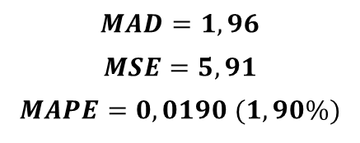
Λύση
 | Χρόνος [t] | Ζήτηση [D_{t}] | Πρόβλεψη [F_{t}] | Επίπεδο [S_{t}] | Κλίση [G_{t}] | Σφάλμα [e_{t}] | MAD | MSE | MAPE
1 | 2004 | 86,28
2 | 2005 | 89,34
3 | 2006 | 92,20
4 | 2007 | 94,86 | 92,13 | 89,27 | 2,86 | +2,74 | 2,74 | 7,49 | 0,0289
5 | 2008 | 98,80 | 97,28 | 93,77 | 3,51 | +1,52 | 1,52 | 2,32 | 0,0154
6 | 2009 | 100,00 | 102,07 | 98,20 | 3,88 | -2,07 | 2,07 | 4,30 | 0,0207
7 | 2010 | 104,71 | 104,21 | 100,83 | 3,38 | +0,50 | 0,50 | 0,25 | 0,0048
8 | 2011 | 108,20 | 108,01 | 104,51 | 3,50 | +0,19 | 0,19 | 0,04 | 0,0017
9 | 2012 | 109,82 | 111,67 | 108,12 | 3,55 | -1,85 | 1,85 | 3,41 | 0,0168
10 | 2013 | 108,81 | 113,67 | 110,56 | 3,10 | -4,85 | 4,85 | 23,55 | 0,0446
 |  |  |  |  |  |  | 1,96 | 5,91 | 0,0190
$$MAD=1,96$$
$$MSE=5,91$$
$$MAPE=0,0190 (1,90\%)$$
15
15
15

